Slide 1
INTRODUCCION A TESTING DE SOFTWARE

Slide 2
OBSERVACIONES SOBRE TESTING
"Las pruebas son el proceso de ejecutar un programa con la intención de encontrar errores". – Myers
"Las pruebas pueden mostrar la presencia de errores pero nunca su ausencia". - Dijkstra

Slide 3
VERIFICACIÓN Y VALIDACIÓN
El testing de software pertenece a una actividad o etapa del proceso de producción de software, denominada Verificación y Validación –usualmente abreviada como V&V.
V&V es el nombre genérico dado a las actividades de comprobación que aseguran que el software respeta su especificación y satisface las necesidades de sus usuarios.

Slide 4
VERIFICACIÓN Y VALIDACIÓN
El sistema debe ser verificado y validado en cada etapa del proceso de desarrollo utilizando los documentos (descripciones) producidas durante las etapas anteriores.
Si bien estos términos en su uso cotidiano pueden llegar a ser sinónimos, en Ingeniería de Software tienen significados diferentes y cada uno tiene una definición más o menos precisa.
Por Ejemplo:
Validación: ¿estamos construyendo el producto correcto?
Verificación: ¿estamos construyendo el producto correctamente?

Slide 5
VERIFICACIÓN Y VALIDACIÓN
En resumen …
La verificación consiste en corroborar que el programa respeta su especificación, mientras que validación significa corroborar que el programa satisface las expectativas del usuario

Slide 6
DEFINICIÓN FORMAL DE TESTING
El testing es una actividad desarrollada para evaluar la calidad del producto, y para mejorarlo al identificar defectos y problemas.
Es una técnica dinámica en el sentido de que el programa se verifica poniéndolo en ejecución de la forma mas parecida posible a como ejecutara cuando este en producción.

Slide 7
VEAMOS ALGUNOS CONCEPTOS BÁSICOS DE TESTING
Testear un programa significa ejecutarlo bajo condiciones controladas tales que permitan observar su salida o resultados.
El testing se estructura en casos de prueba o casos de test; los casos de prueba se reúnen en conjuntos de prueba. Desde el punto de vista del testing se ve a un programa (o subrutina) como una función que va del producto cartesiano de sus entradas en el producto cartesiano de sus salidas. Es decir:
P : ID → OD

Slide 8
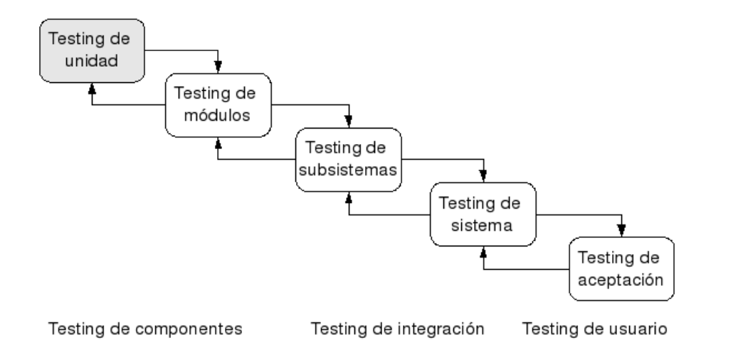
EL PROCESO DE TESTING

Slide 9
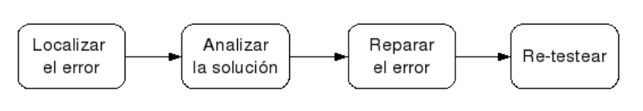
EL PROCESO DE DEBUGGING

Slide 10
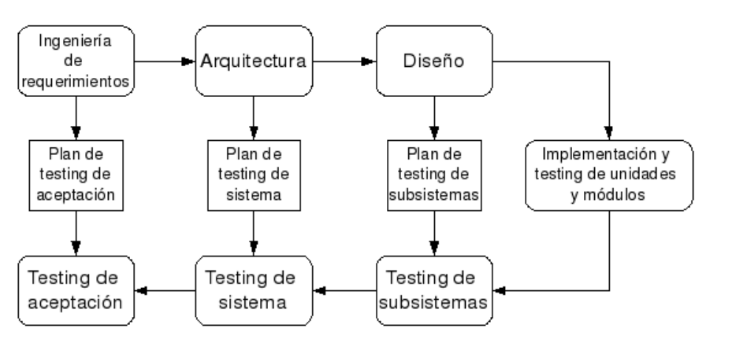
COORDINACIÓN ENTRE EL PROCESO DE TESTING Y EL PROCESO DE DESARROLLO

Slide 11
TESTING
En la practica usualmente se entiende que el testing es una actividad que se realiza una vez que los programadores han terminado de codificar; en general es sinónimo de testing de aceptación.
Entendido de esta forma el testing se convierte en una actividad costosa e ineficiente desde varios puntos de vista:

Slide 12
TESTING
Los testers estarán ociosos durante la mayor parte del proyecto y estarán sobrecargados de trabajo cuando este este por finalizar. Los errores tienden a ser detectados muy tarde.
Se descubre un gran número de errores cuando el presupuesto se esta terminando. Los errores tienden a ser detectados por los usuarios y no por el personal de desarrollo lo que implica un desprestigio para el grupo de desarrollo.

Slide 13
TESTING
Se sugiere que el proceso de testing este en cada una de las etapas del desarrollo de software.
En cuanto el equipo de desarrollo cuenta con un documento de requerimientos mas o menos estable, los testers pueden comenzar a definir casos de prueba para el testing de aceptación, dado que este se basa en validar los requerimientos.

Slide 14
TESTING
De la misma forma, tan pronto como se ha definido la arquitectura o el diseño del sistema, los testers pueden usar dicha documentación para calcular casos de prueba para el testing de subsistemas y del sistema

Slide 15
LAS DOS METODOLOGÍAS CLÁSICAS DE TESTING
Tradicionalmente el testing de software se ha dividido en dos estrategias básicas que se supone son de aplicación universal.
Testing estructural o de caja blanca.
Testing basado en modelos o de caja negra

Slide 16
TESTING DE CAJA BLANCA
Testear un software siguiendo esta estrategia implica que se tiene en cuenta la estructura del código fuente del programa para seleccionar casos de prueba –es decir, el testing esta guiado fundamentalmente por la existencia de sentencias tipo if, case, while, etc.
Como los casos de prueba se calculan de acuerdo a la estructura del código, no es posible generarlos sino hasta que el programa ha sido terminado

Slide 17
TESTING DE CAJA BLANCA
Peor aun, si debido a errores o cambios en las estructuras de datos o algoritmos –aun sin que haya cambiado la especificación– , puede ser necesario volver a calcular todos los casos.

Slide 18
TESTING DE CAJA NEGRA
Testear una pieza de software como una caja negra significa ejecutar el software sin considerar ningún detalle sobre como fue implementado.
Esta estrategia se basa en seleccionar los casos de prueba analizando la especificación o modelo del programa, en lugar de su implementación.

Slide 19
El testing de caja negra tradicional calcula los casos de prueba partiendo del documento de requerimientos.
Se consideran que el testing basado en modelos (MBT) , es la automatización del testing de caja negra.
Como en el MBT los casos de prueba se calculan partiendo del modelo, es posible comenzar a “testear” casi desde el comienzo del proyecto

